Slide 1


Благотворительный фонд спасения бездомных животных
«Полюби бездомного котенка»
Благотворительный фонд спасения бездомных животных
“Полюби бездомного котенка”

Slide 2

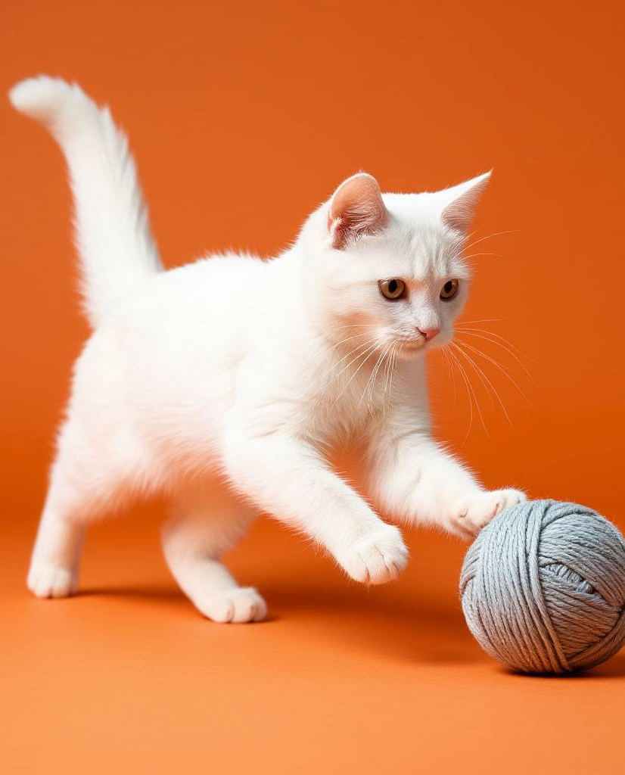
Что было сделано за май и июнь:
5 животных
Нашли новый дом
12 прибыло
(2-ое, к сожалению, погибли)
36
Текущая емкость приюта
📢 Продвижение & Соцсети
• Поиск рекламы для ТГ-канала: С конца марта начали самостоятельный поиск рекламы. На 23.06 количество пришедших подписчиков составило чуть более 100. Всего канал насчитывает 402 подписчика.
• Обновление визуала: Перерисован логотип и обложка VK.
💳 Финансы & Партнеры
• МИКСПЛАТ: Подключили эквайринг и СБП, добавили кнопку пожертвований в VK. Готовимся запустить удобный перевод в TG (требуется рубеж в 400 подписчиков).
• Royal Canin: Наладили систематические поставки на локации.
🏥 Здоровье & Документы
• Лечение и профилактика: Проводим все необходимые мероприятия.
• МИНЮСТ: Проверка пройдена. Заявление успешно загружено на сайт.

Slide 3



UPgrade логотипа
Финальная версия

Slide 4
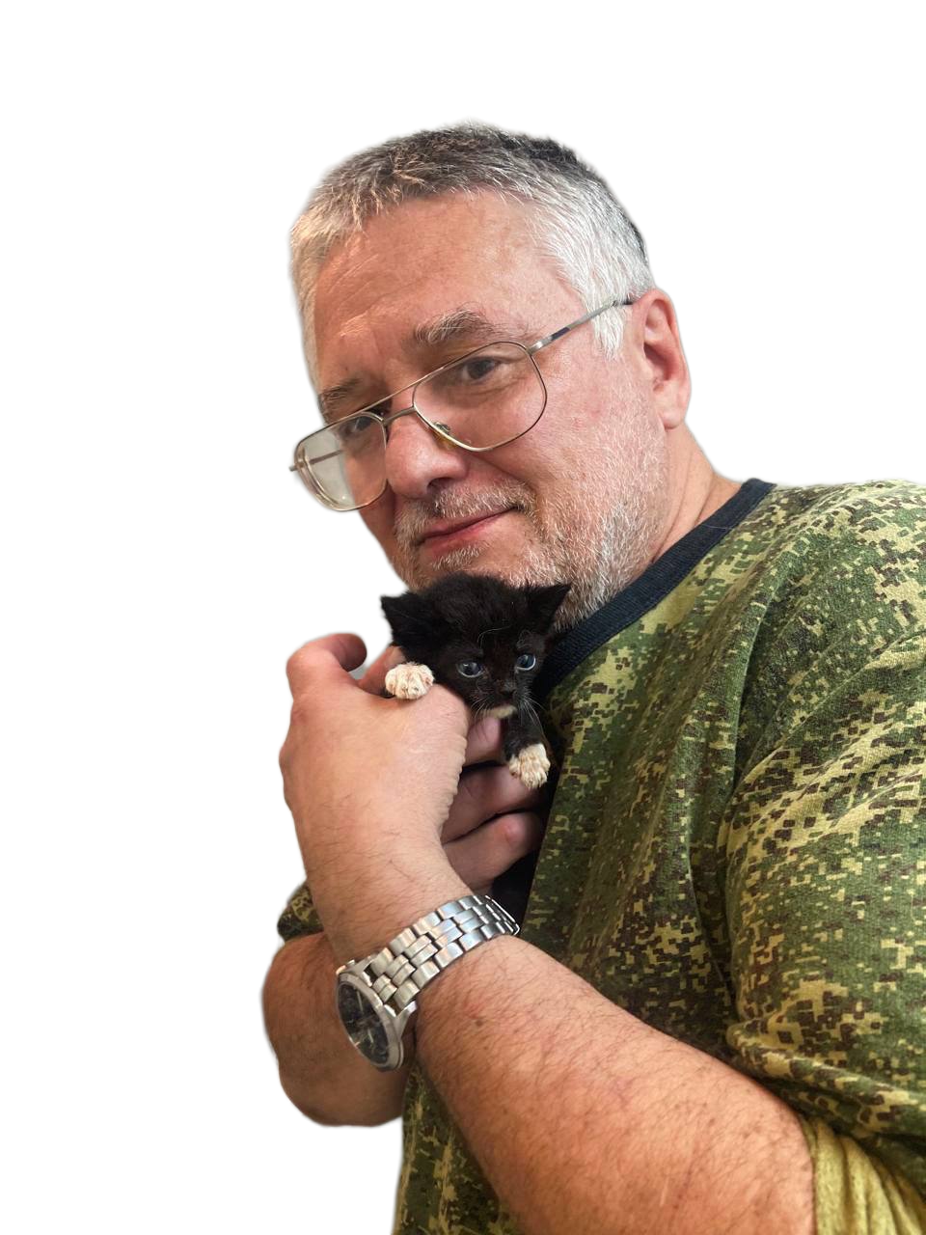
Исполнительный директор
Андрей Скакодуб
Сотрудник фонда
О сотруднике
Занимается управлением всей операционной работой фонда, включая административно-хозяйственную и финансово-экономическую деятельность.

Slide 5
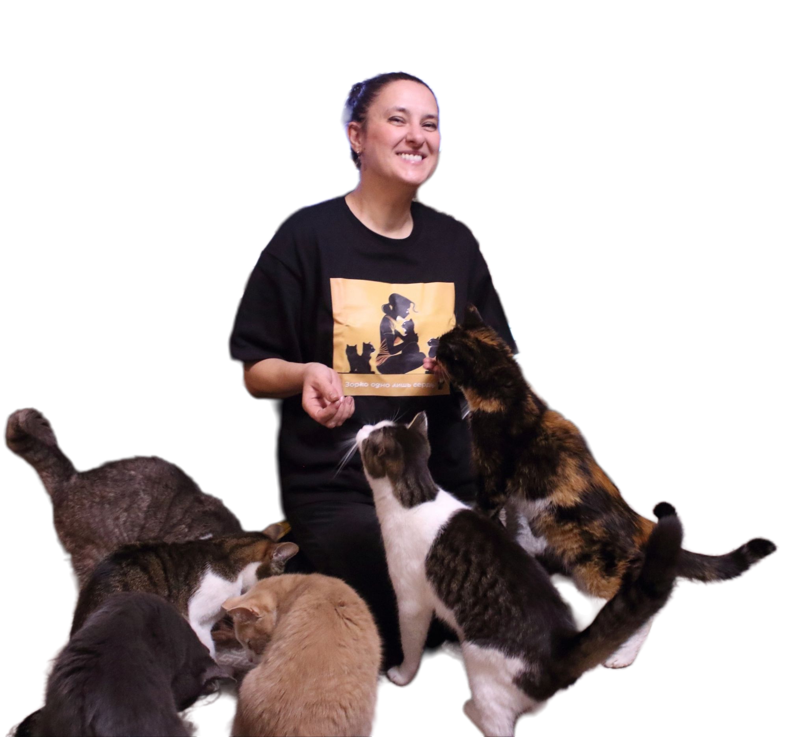
Сотрудник фонда
Ирина Васильева
Волонтер
О сотруднике
Занимается пристройством подопечных
Просматривает анкеты кандидатов
Собеседует будущих котородителей

Slide 6
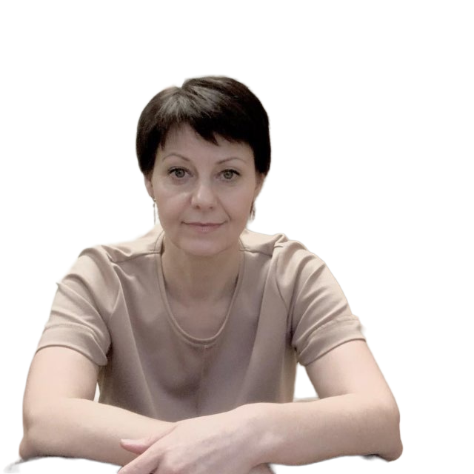
Директор фонда
Ольга Борисевич
Сотрудник
О директоре
Занимается общим руководством, стратегией, представлением фонда, а также контролирует реализацию программ.

Slide 7
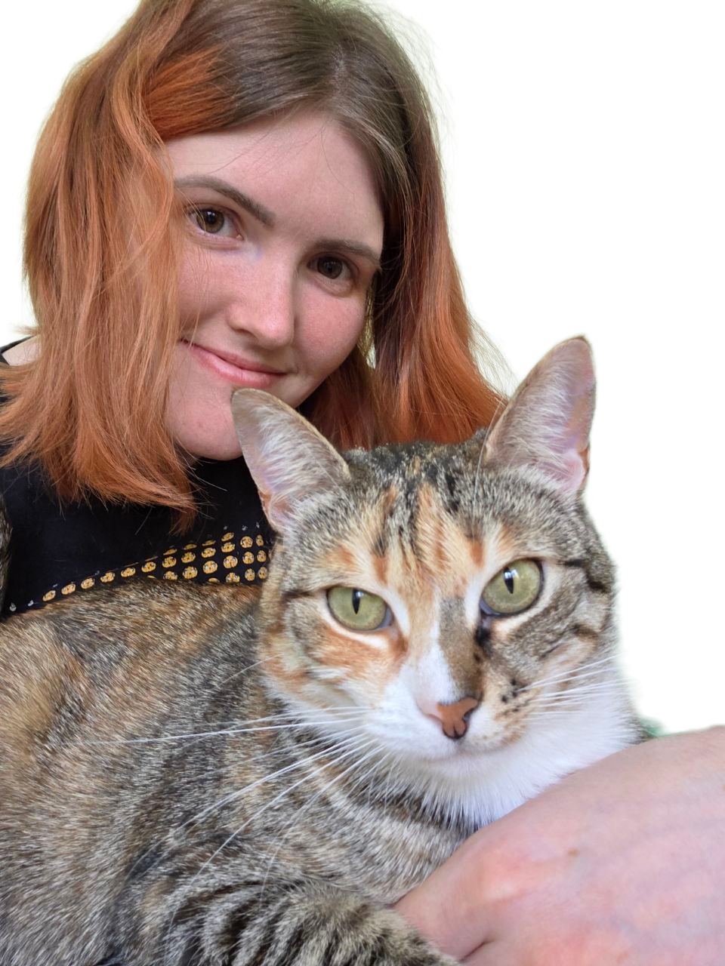
Котоняня
Екатерина Гринева
Волонтер
О волонтёре
Ухаживает за животными в приюте: кормит, убирает, следит за состоянием здоровья и помогает социализации кошек.

Slide 8
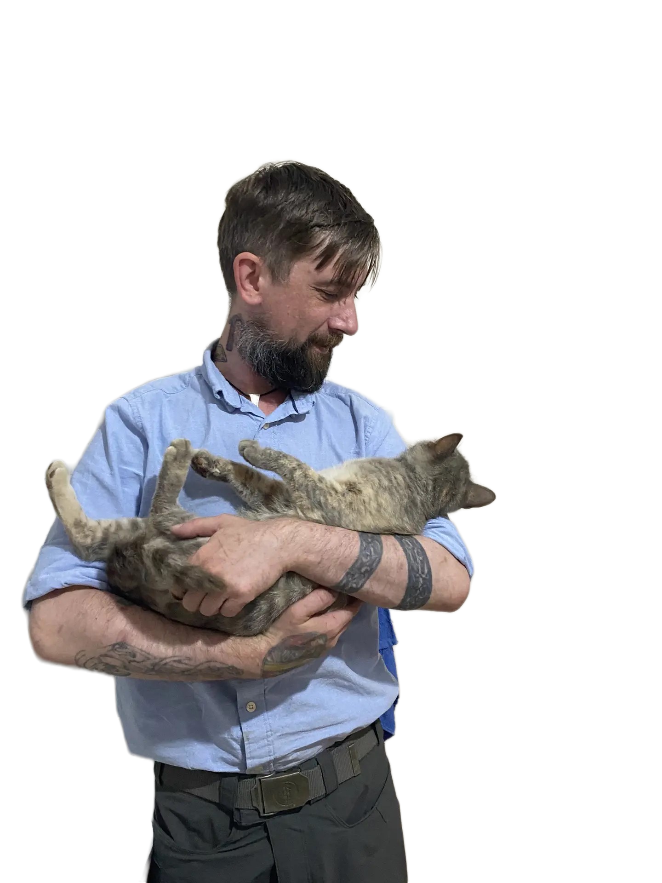
Котопапа
Павел Романов
Волонтер
О волонтёре
Ухаживает за животными в приюте: кормит, убирает, следит за состоянием здоровья и помогает социализации кошек.

Slide 9
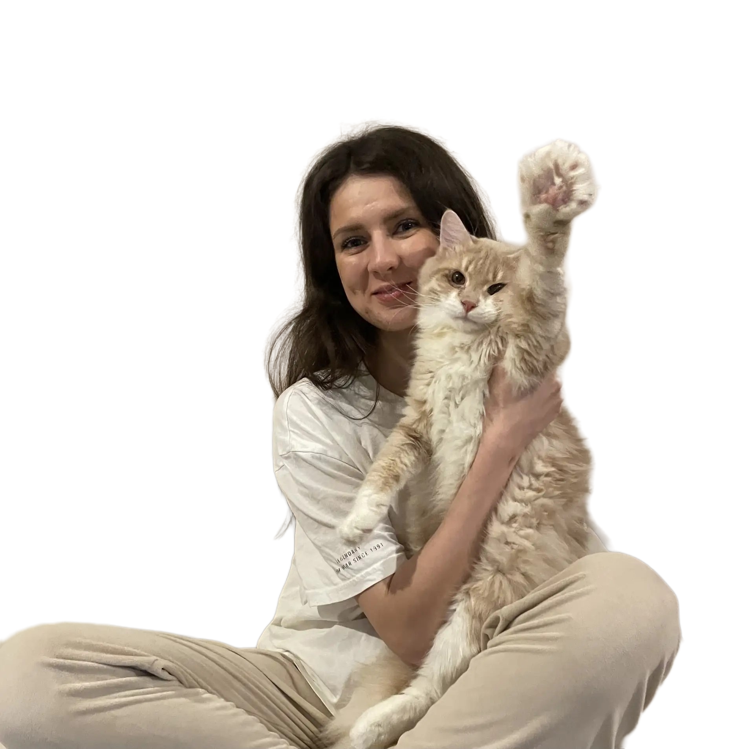
Менеджер фонда
Кристина Полякова
Волонтер
О волонтёре
Занимается организационными вопросами, помогает с поиском информации.

Slide 10
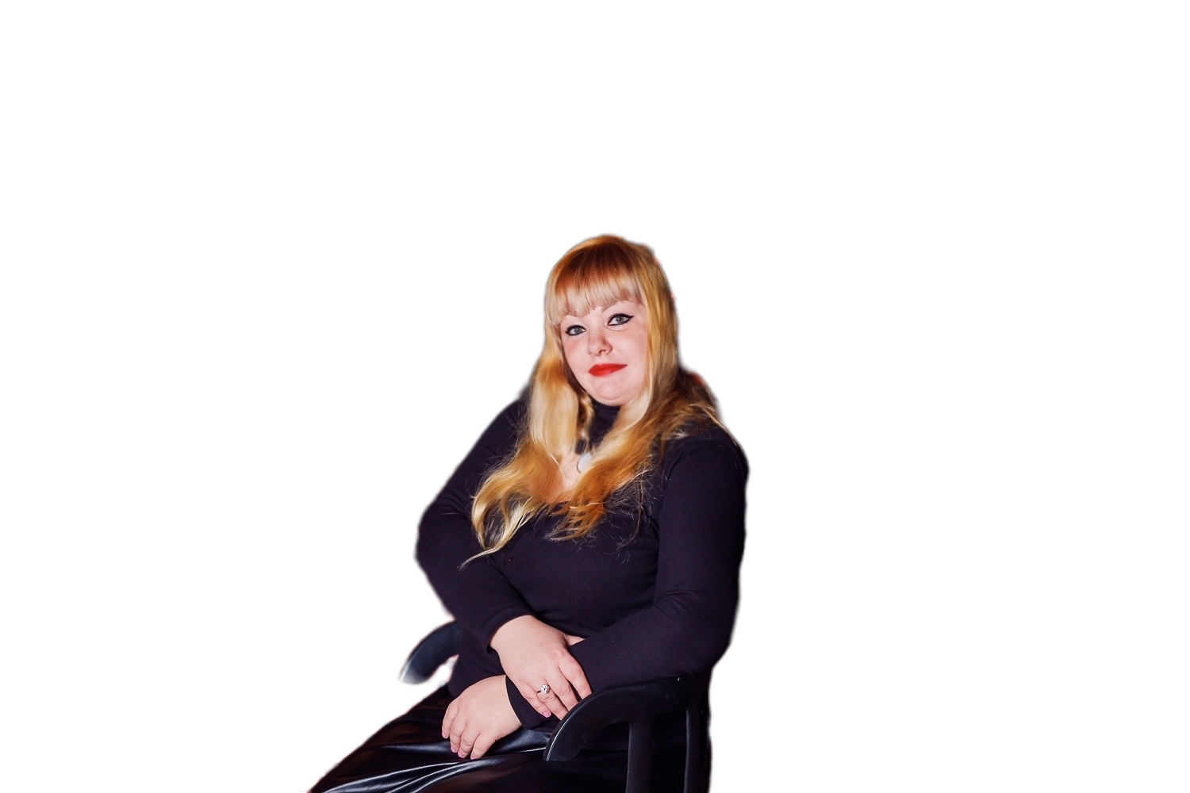
Администратор фонда
Наталья Белослудцева
Волонтер
Координация поступающих вопросов и просьб
Организация работы волонтерской команды
Административное сопровождение проектов

Slide 11
Ирина Васильева
Волонтер
Сотрудник фонда. Занимается пристройством, просматривает анкеты и собеседует будущих котородителей.

Slide 12
Ольга Борисевич
Директор фонда
Сотрудник фонда. Занимается общим руководством, стратегией, представление фонда, а также контроль за реализацией программ.

Slide 13
Директор фонда
Ольга Борисевич
Директор фонда
О директоре
Сотрудник фонда. Занимается общим руководством, стратегией, представление фонда, а также контроль за реализацией программ.

Slide 14
Андрей Скакодуб
Исполнительный директор
Сотрудник фонда. Занимается управлением всей операционной работой фонда, включая административно-хозяйственную и финансово-экономическую деятельность.

Slide 15
Павел Романов
Волонтер
Котопапа. Ухаживает за животными в приюте: кормит, убирает, следит за состоянием здоровья и помогает социализации кошек.

Slide 16
Кристина Полякова
Волонтер
Менеджер фонда. Занимается организационными вопросами, помогает с поиском информации.

Slide 17
О ВОЛОНТЁРЕ
Ирина Васильева
Занимается пристройством, просматривает анкеты и собеседует будущих котородителей.

Slide 18
О ВОЛОНТЁРЕ
Ирина Васильева
Занимается пристройством, просматривает анкеты и собеседует будущих котородителей.

Slide 19
Екатерина Гринева
Волонтер
Котоняня. Ухаживает за животными в приюте: кормит, убирает, следит за состоянием здоровья и помогает социализации кошек.

Slide 20

Ирина Васильева
О волонтёре
Волонтер
Занимается пристройством, просматривает анкеты и собеседует будущих котородителей.

Slide 21
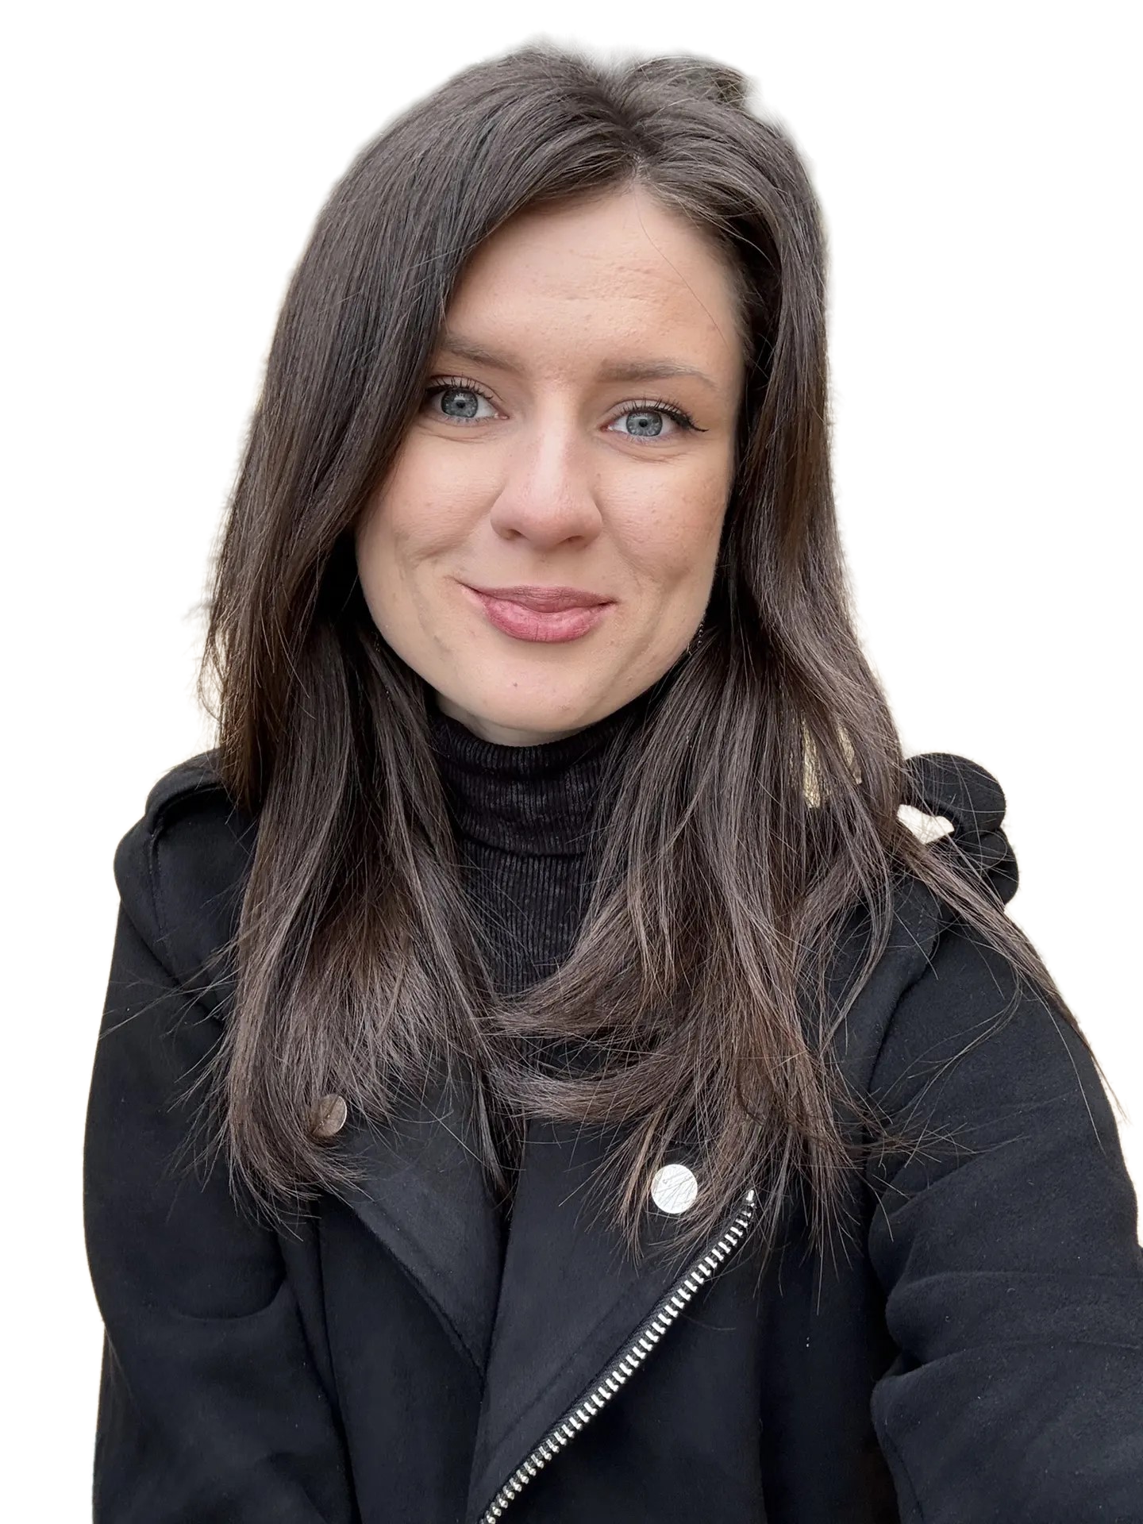

Slide 22
Наталья Белослудцева
Волонтер
Администратор фонда. Координирует все вопросы и просьбы, а также работу других волонтеров.

Slide 23
Кристина Полякова
Волонтер
О волонтёре
Частично решает организационные вопросы
Помогает с поиском информации

Slide 24
Ольга Борисевич
Директор фонда
О руководителе
Общее руководство и стратегия
Представление фонда
Контроль за реализацией программ

Slide 25


UPgrade обложки VK
Финальная версия

Slide 26


Мобильная версия обложки VK

Slide 27


PRO-МИКСПЛАТ

Slide 28



QR-коды для рекламных материалов
Используются в постах, баннерах, памятках и иных видах рекламы.
Вариант с прямым логотипом
Вариант с круглой эмблемой
QR-код можно размещать в любых форматах продвижения фонда

Slide 29
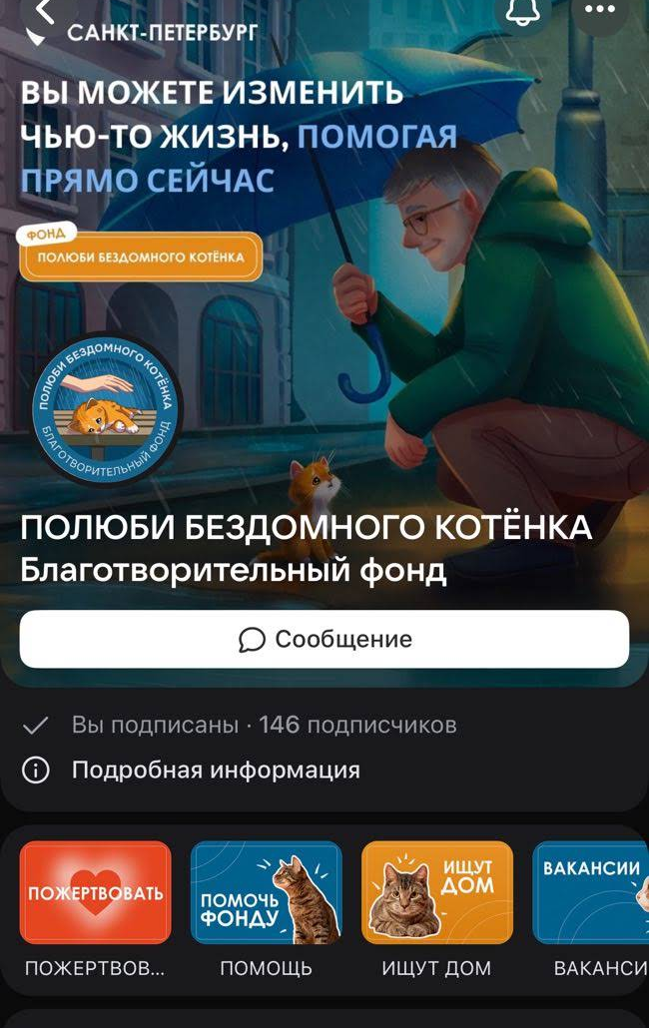
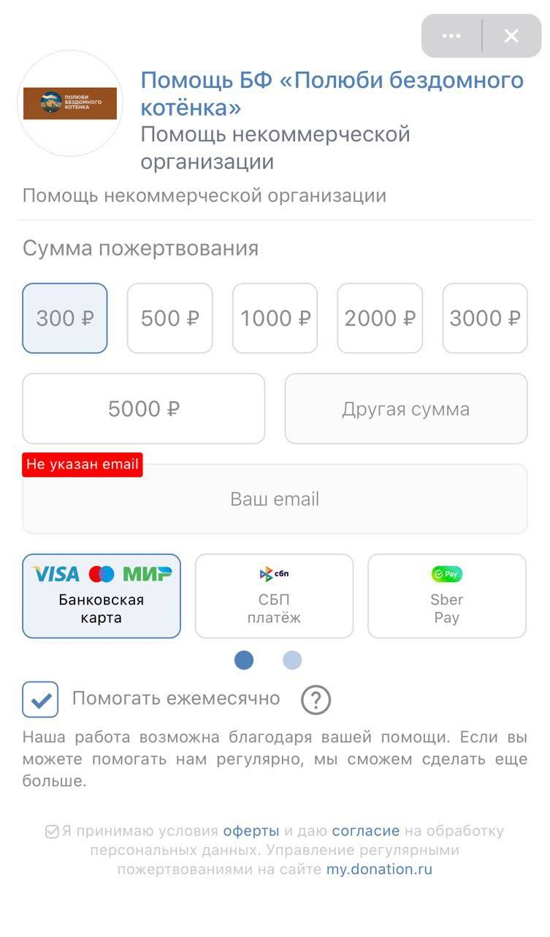
Кнопка пожертвований VK
Прямой переход к форме оплаты прямо из официального сообщества
С июня работают все способы перевода: банковские карты, СБП, Sber Pay.

Slide 30

PRO-Локации

Slide 31
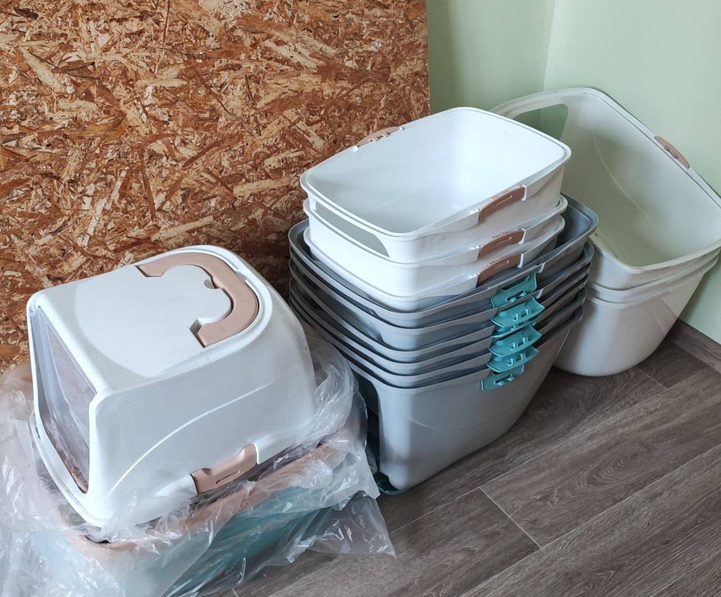
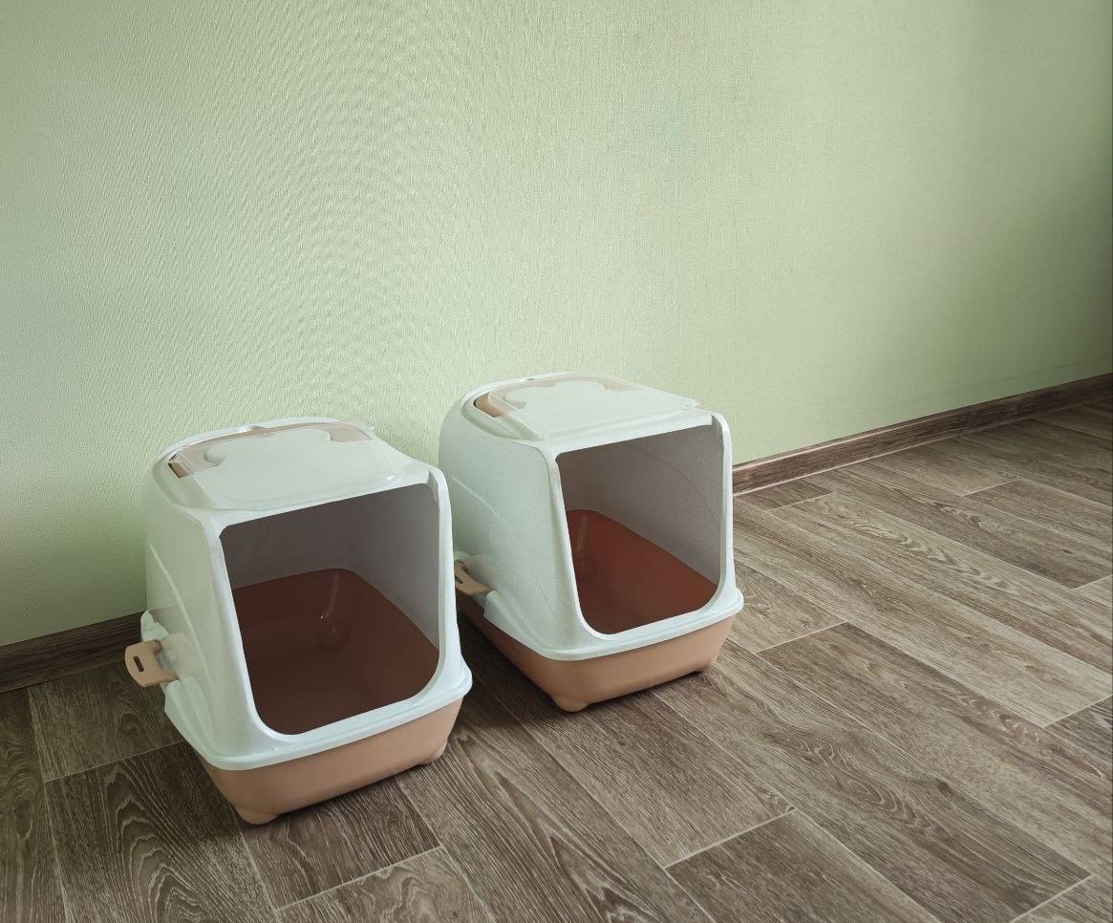
Оборудованная локация
Оптом и выгодно закуплены лотки, которые уже используются первыми жителями локации.

Slide 32
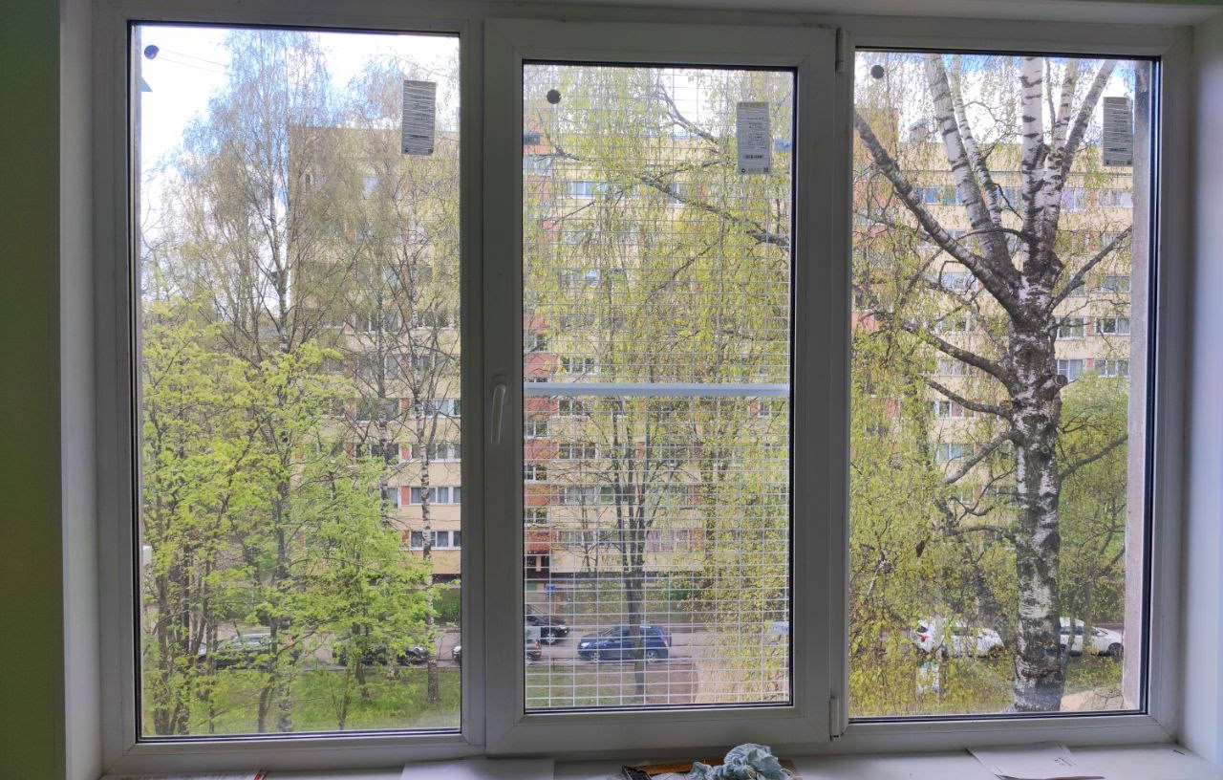
Оборудованная локация
Во всех комнатах установлены антикошки. На данный момент доделывается балкон, который также предусматривает антикошки.

Slide 33
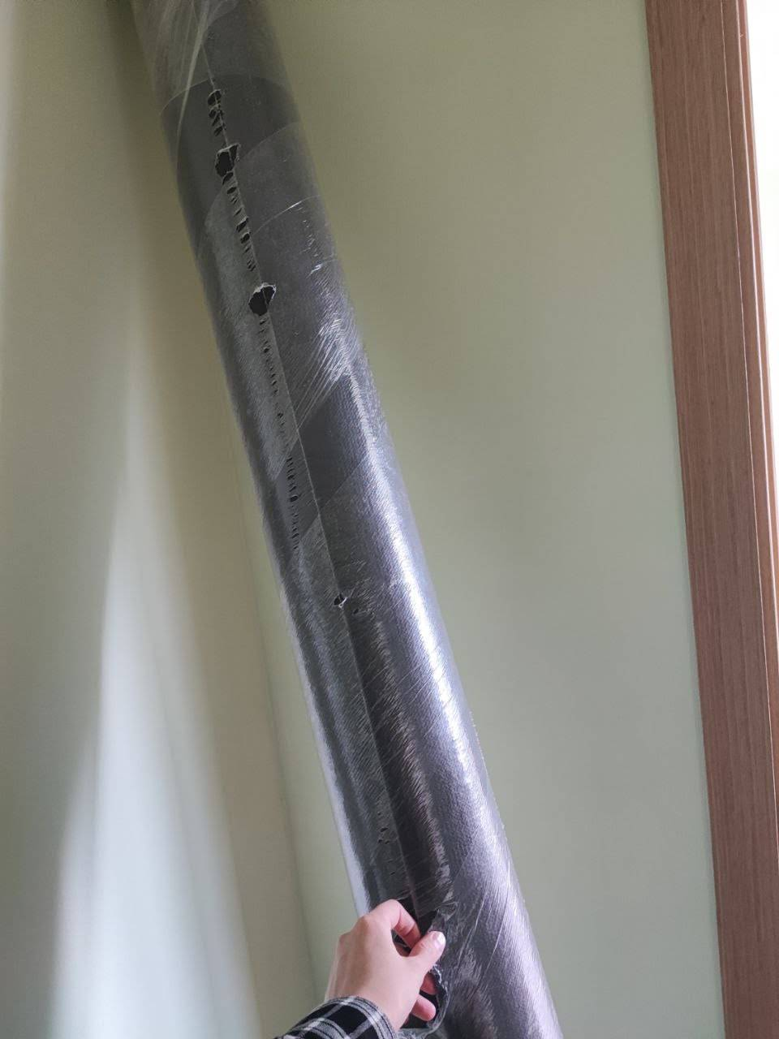
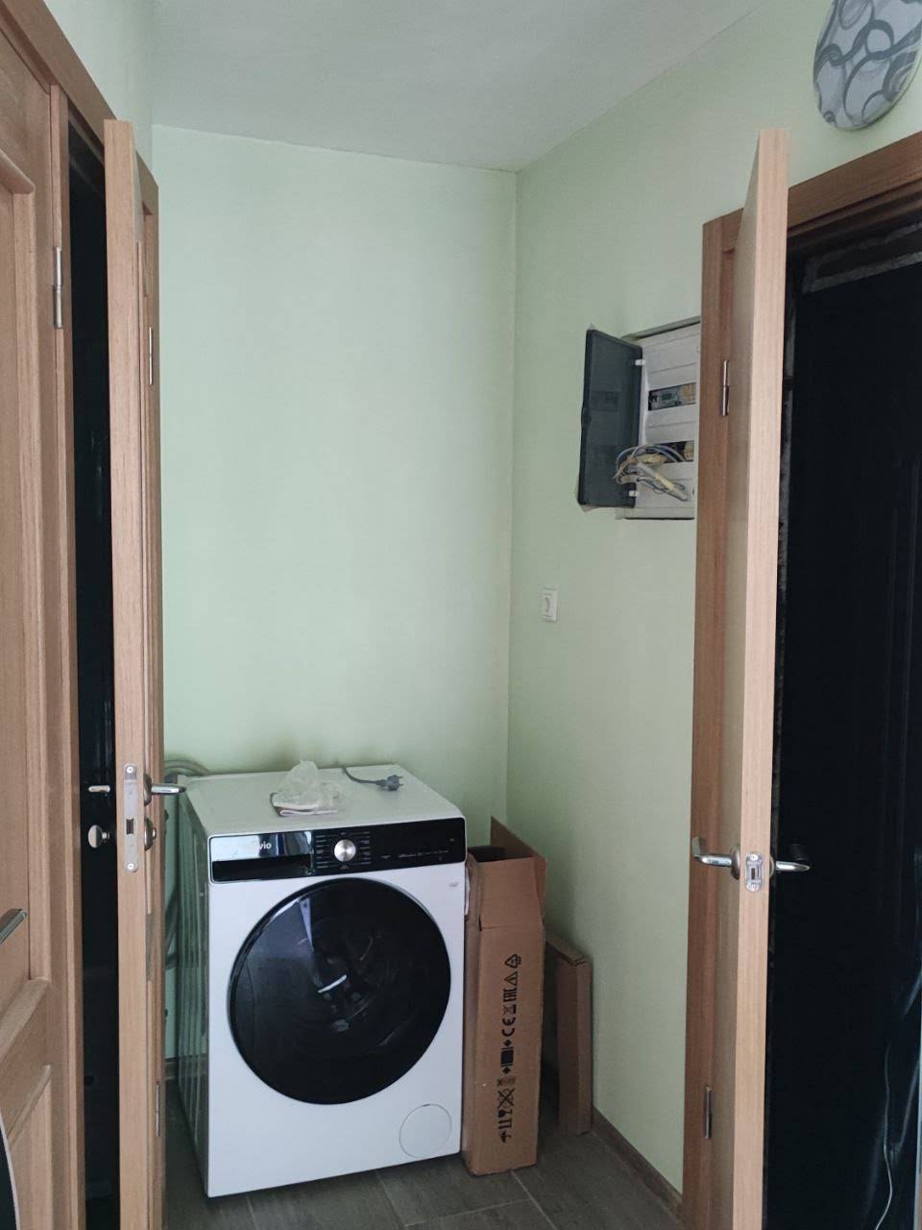
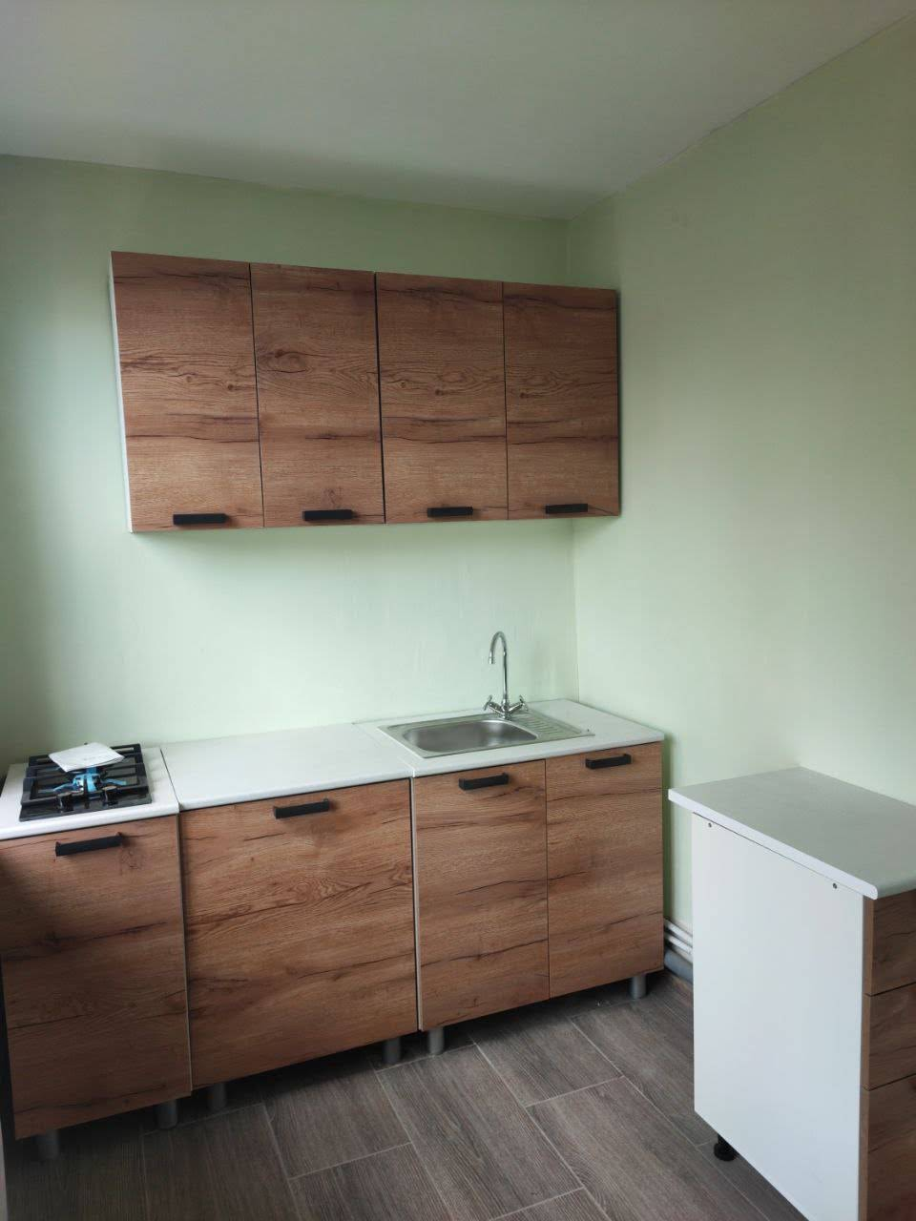
Оборудованная локация
Закуплено специальное безворсовое покрытие, а также стиральная машина. Собрана кухня и установлен холодильник для хранения медикаментов и консервов.

Slide 34
PRO-ЦЕЛИ

Slide 35

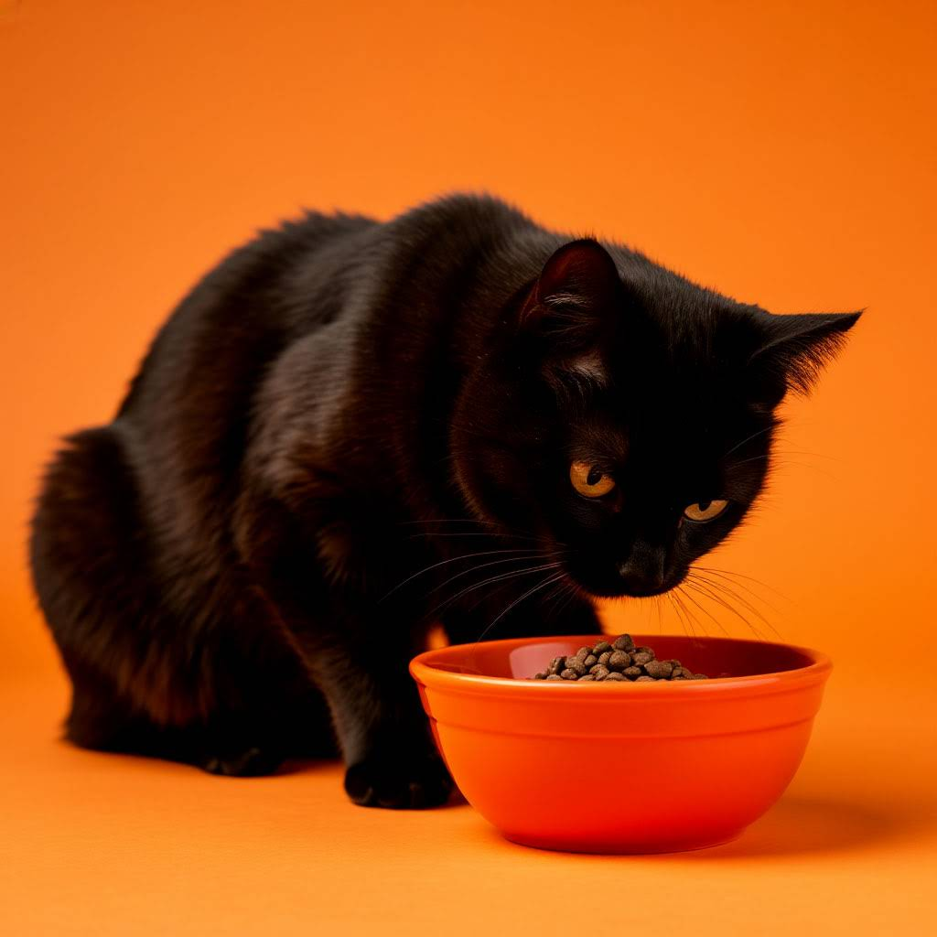
Наши цели на июль:
01
Продолжить и расширить PR-кампанию в соц. сетях. Обновить контент на текущих площадках и ввести новые рубрики.
02
Пристройство подопечных. Продолжить работу по пристройству окрепших и социализированных котят, котов и кошек.
03
Поиск грантов и поддержки. Продолжить поиск выгодных грантов и партнёрских условий для развития приюта.
04
Анонс сайта в соц. сетях. Запустить анонс удобной платформы для совершения пожертвований.

Slide 36
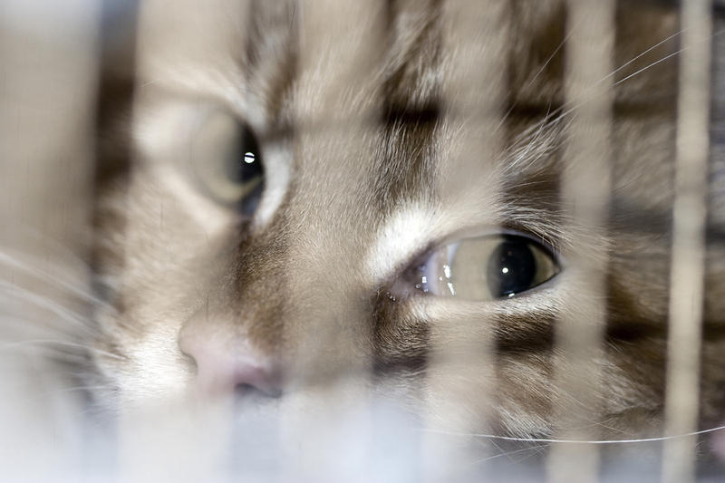
PRO-ДОМ

Slide 37

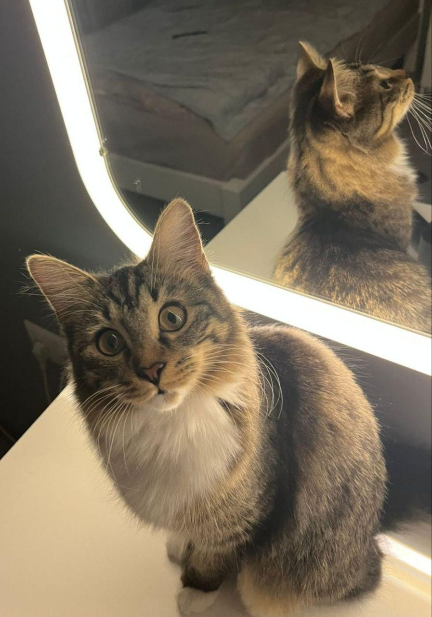
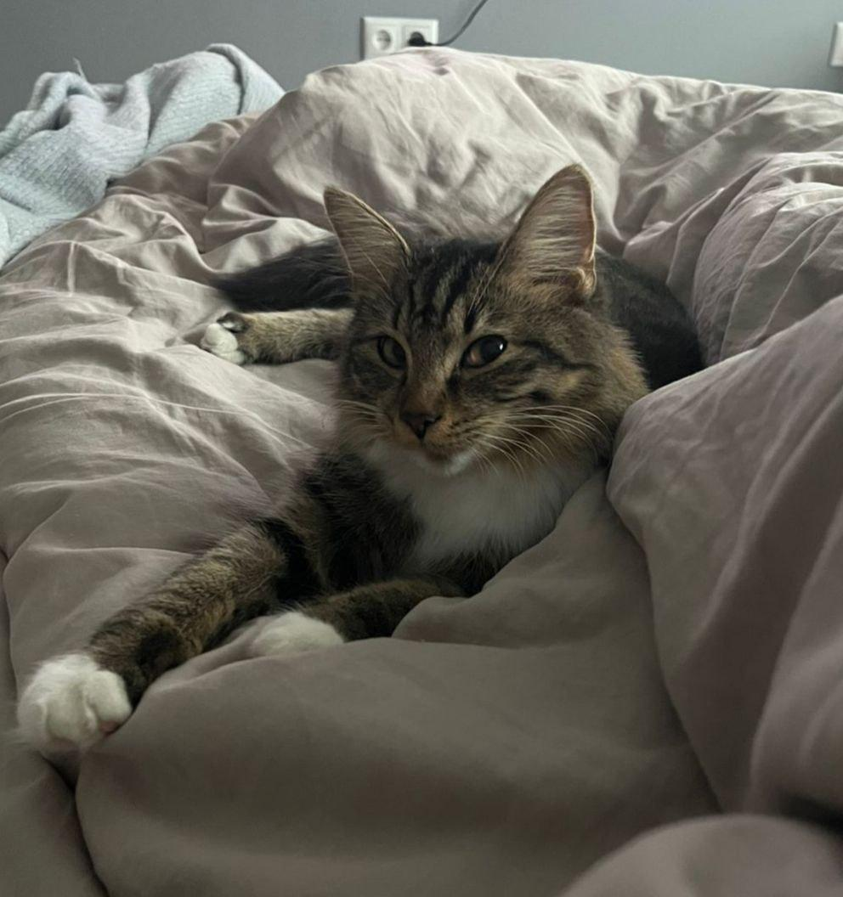
Кото-фото-приветы от Лайзы

Slide 38
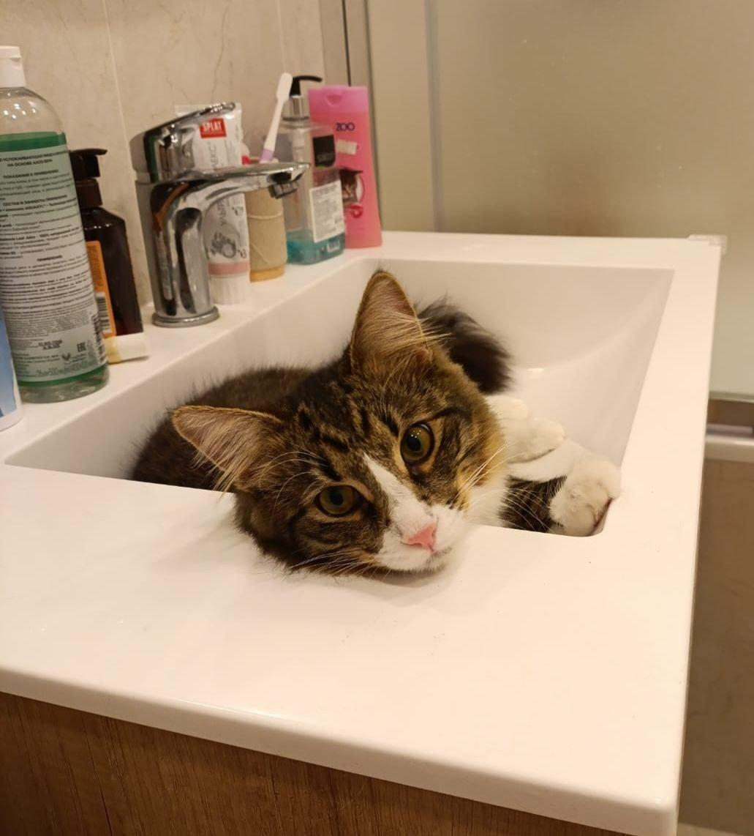
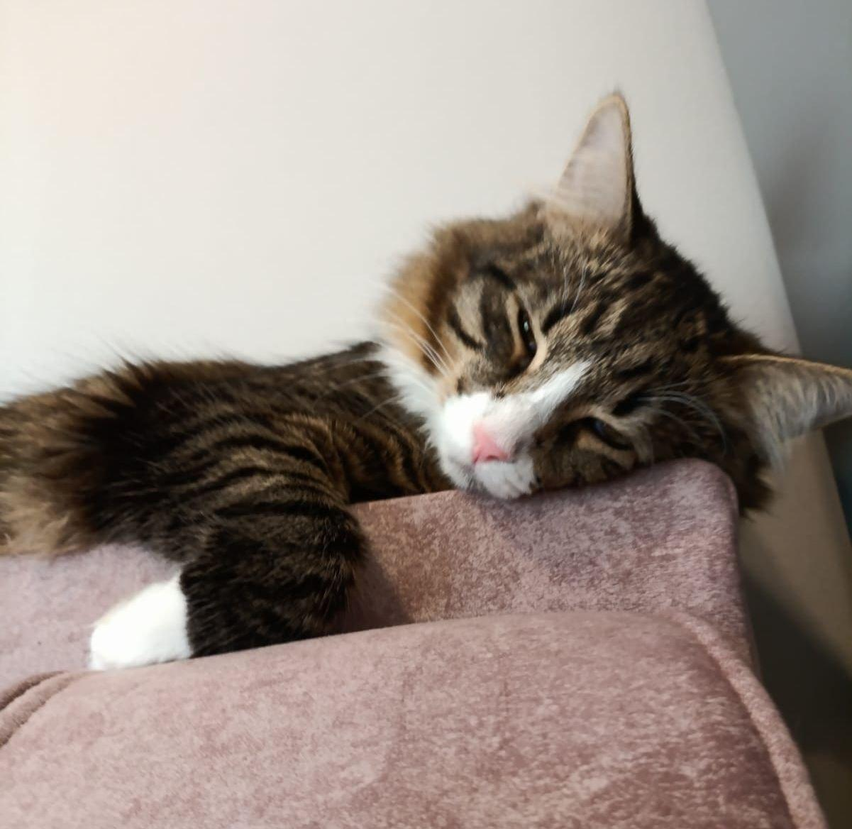
Кото-фото-приветы от Тайгера

Slide 39
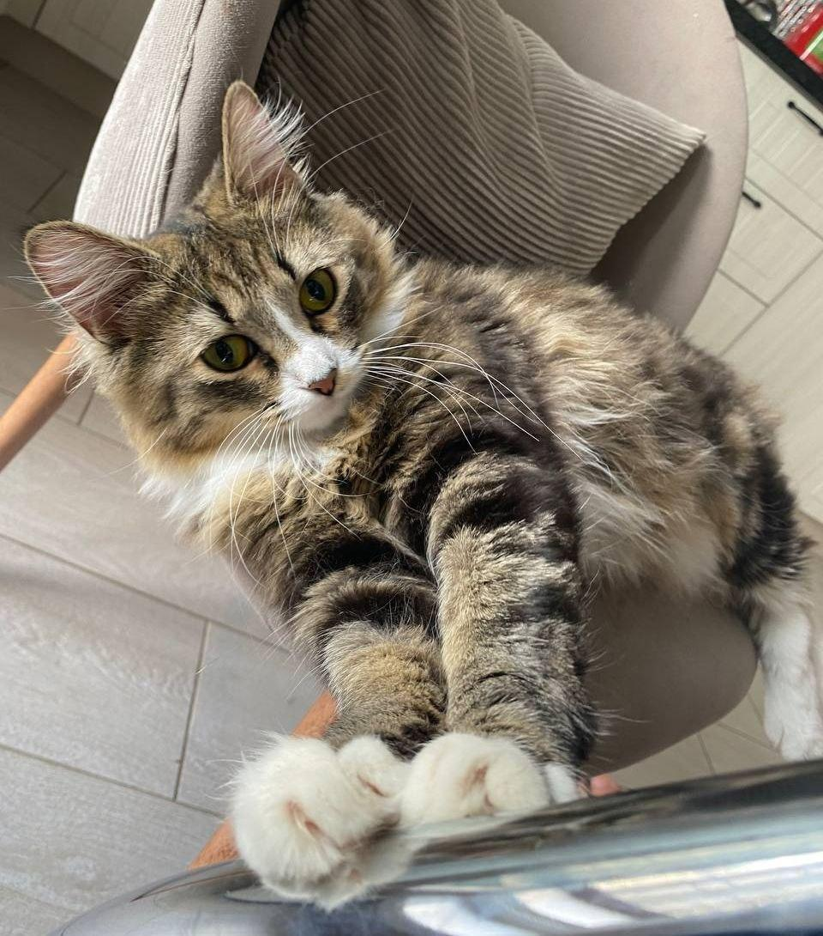
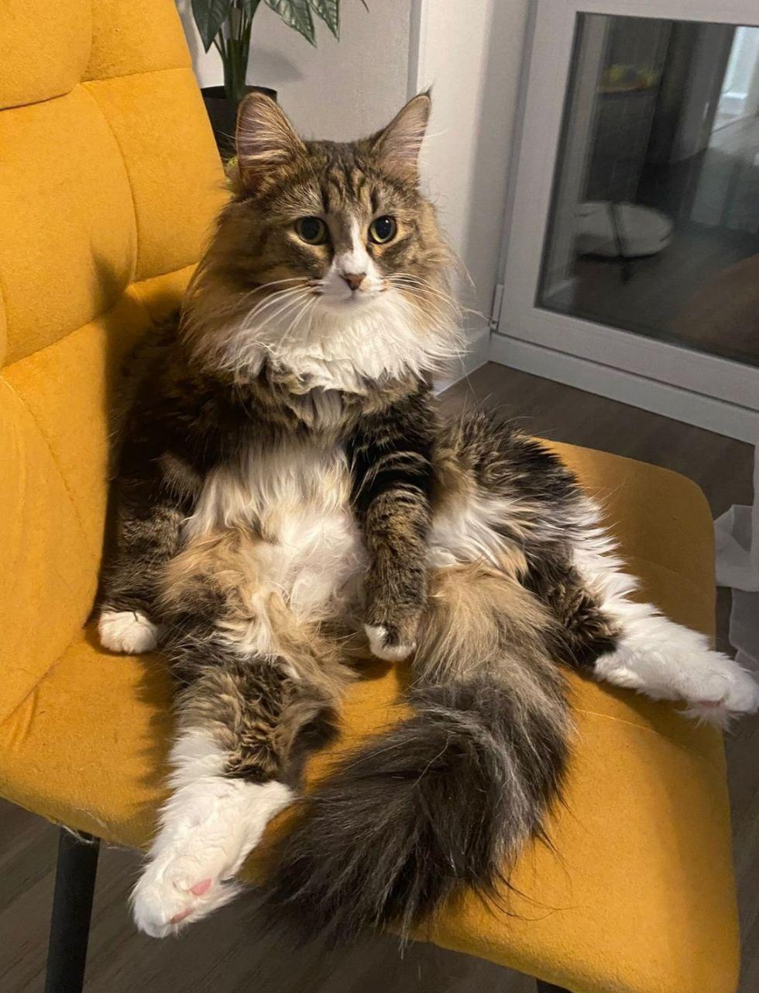
Кото-фото-приветы от Люси (Ева)

Slide 40
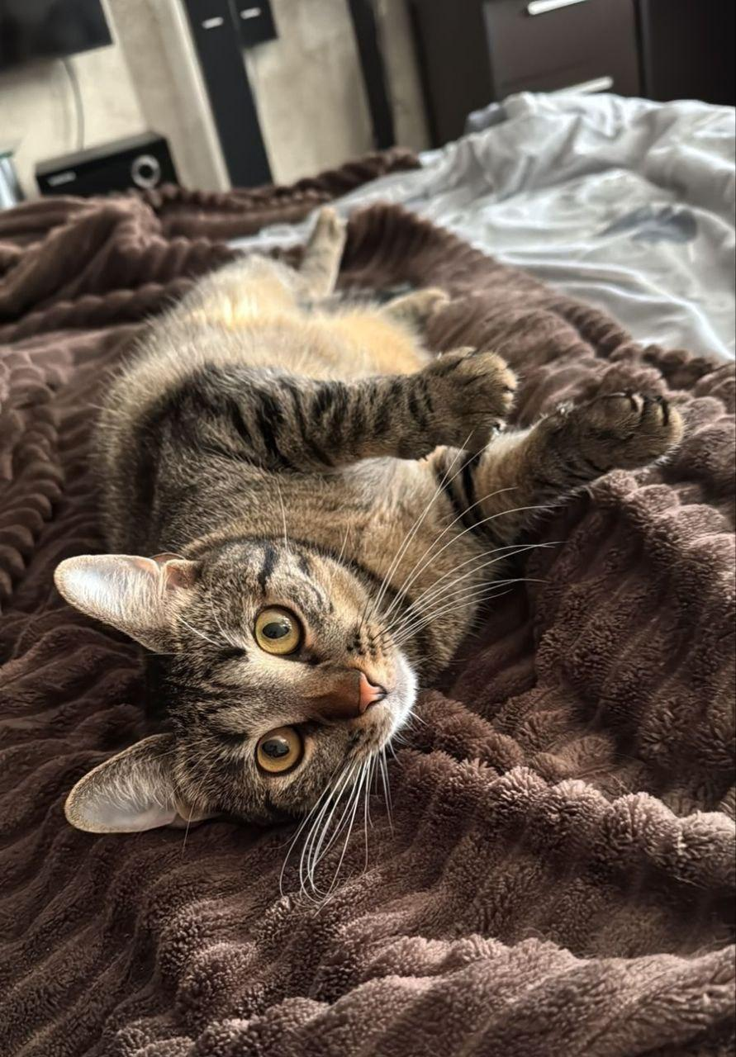
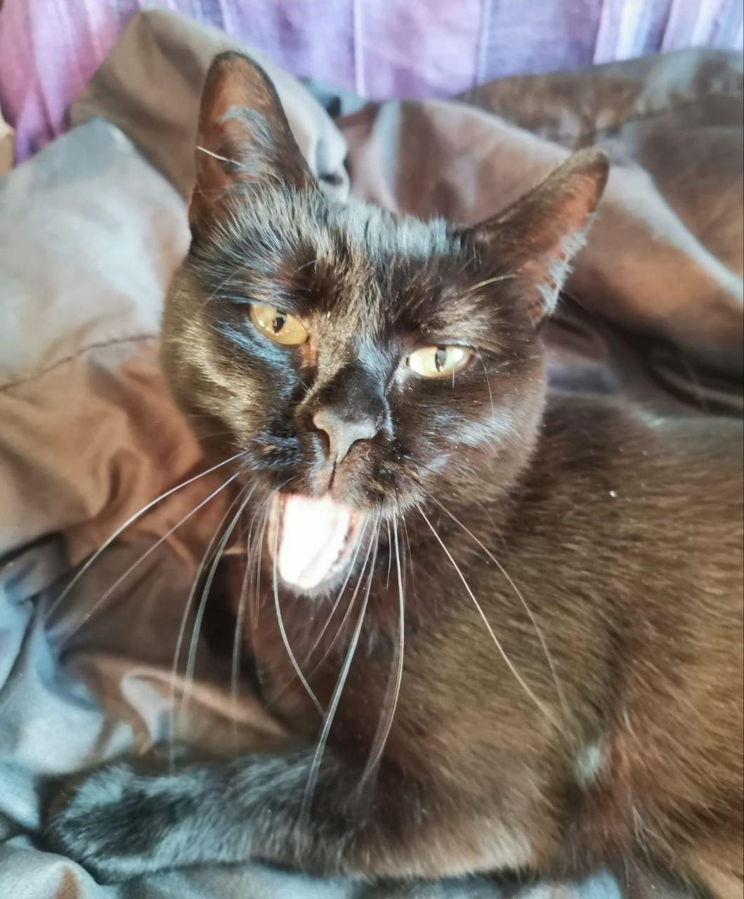
Кото-фото-приветы от Глории и Клео

Slide 41
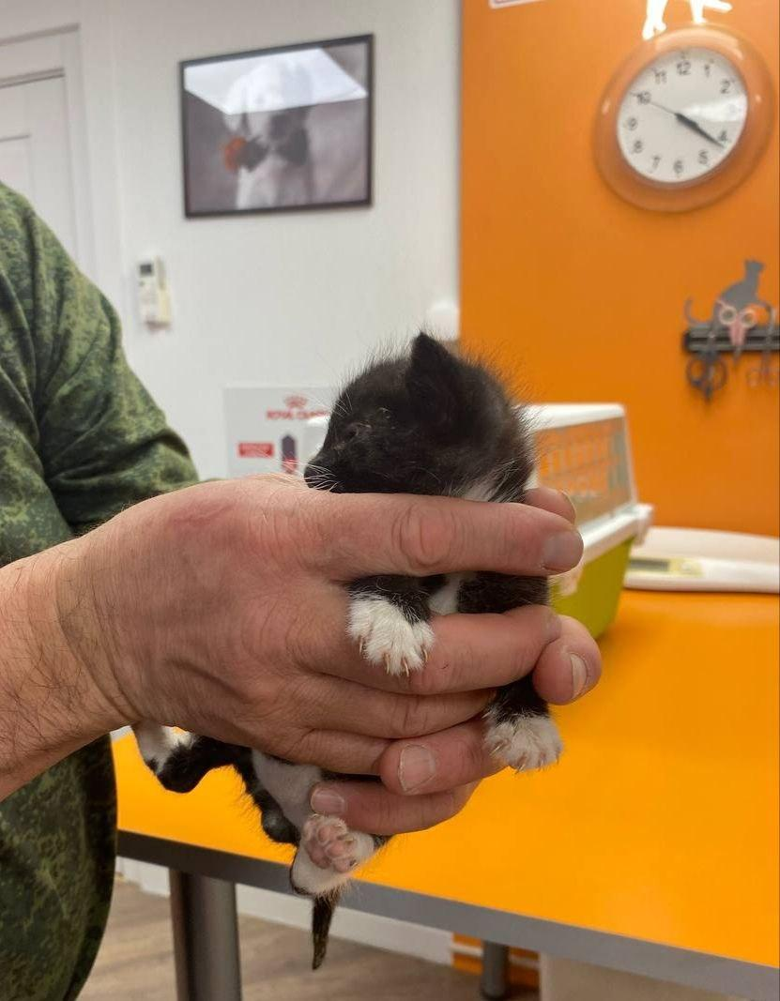
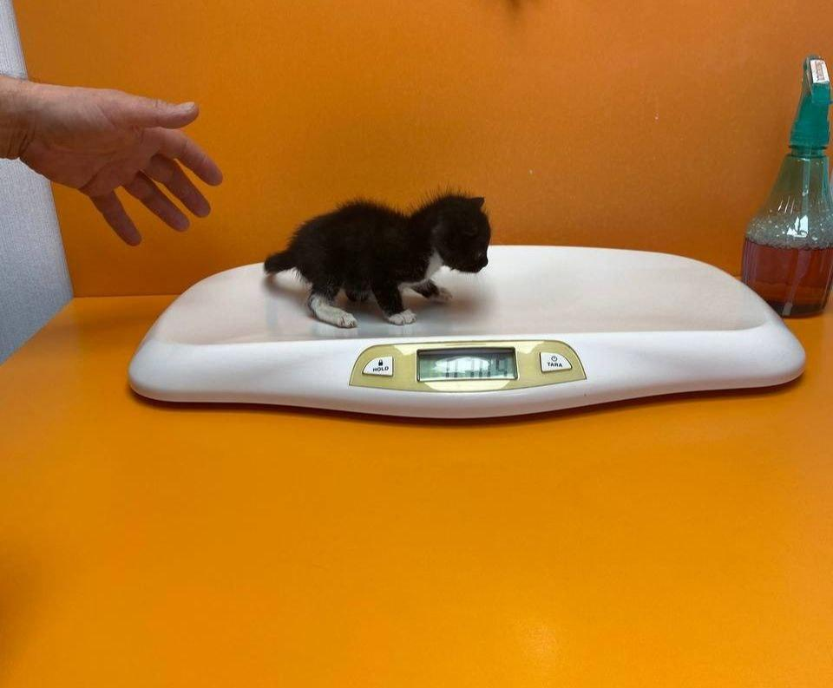
Наши новенькие
Маленький Черныш

Slide 42
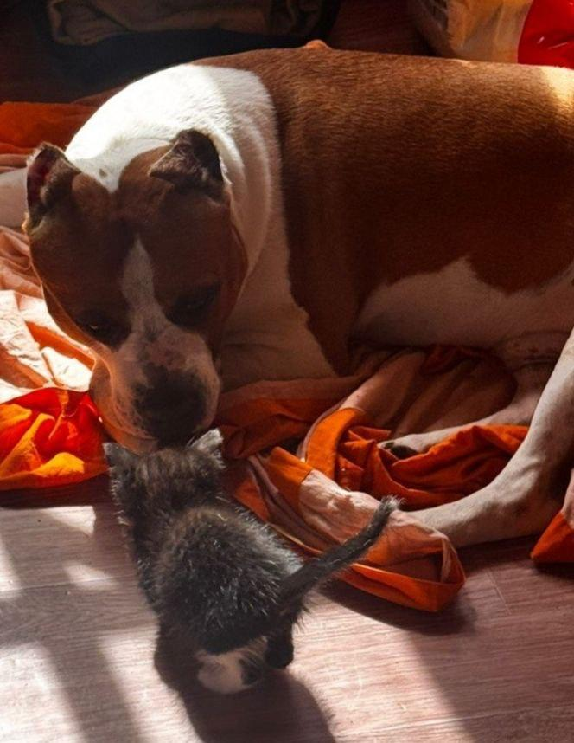
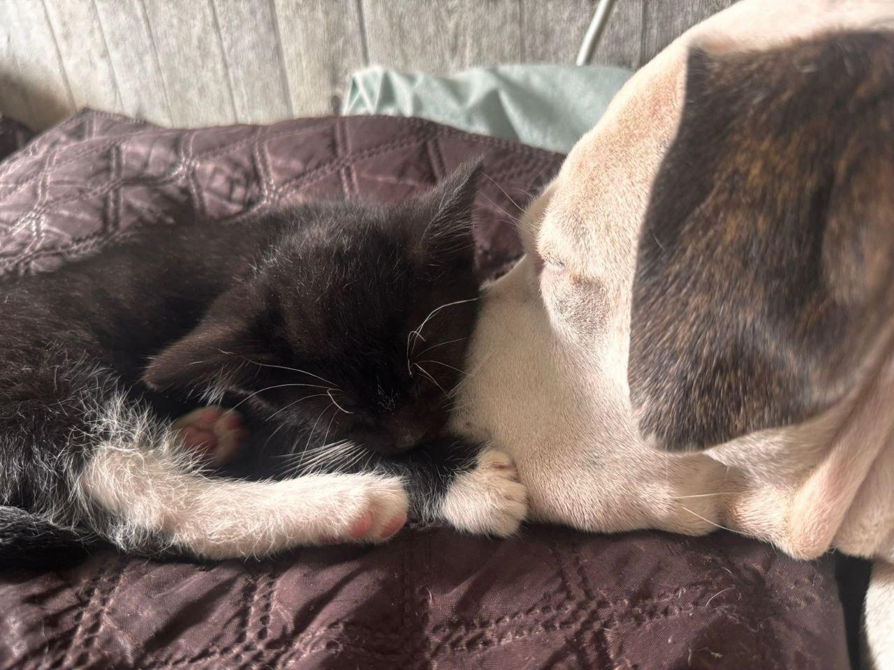
Кото-фото-приветы от Черныша (Кокосик)

Slide 43
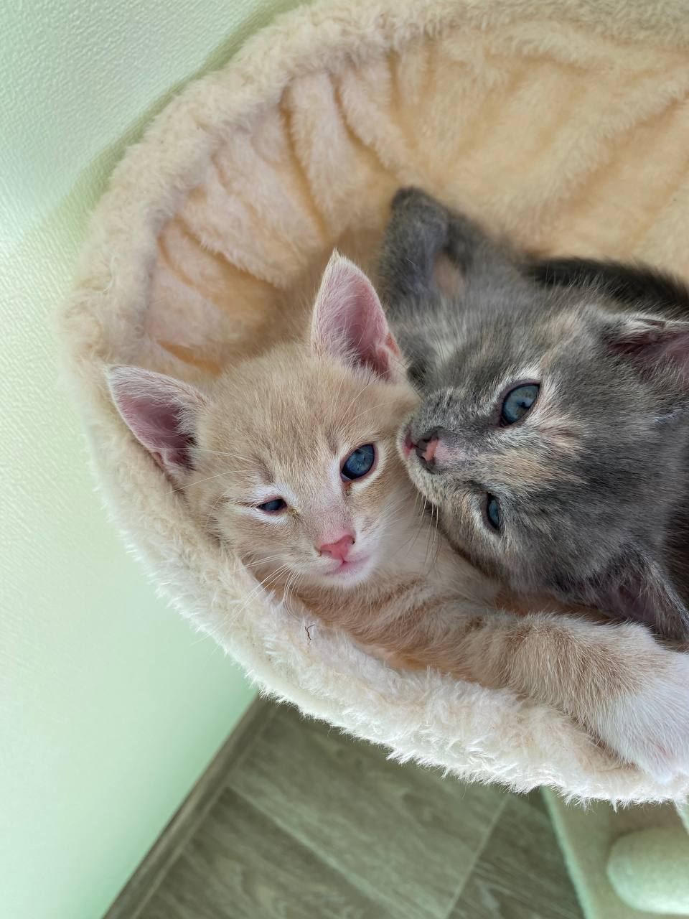
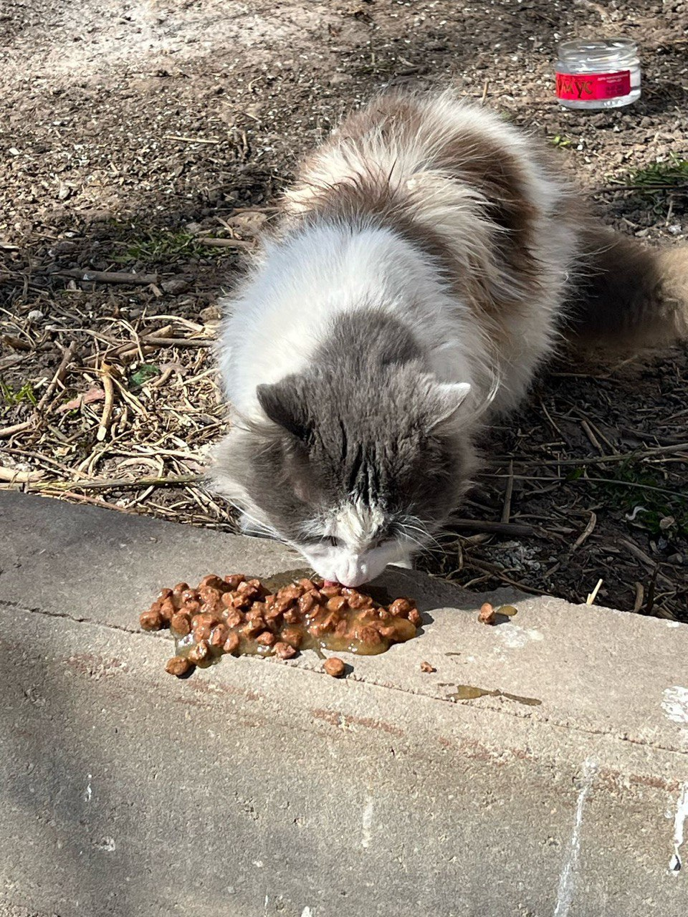
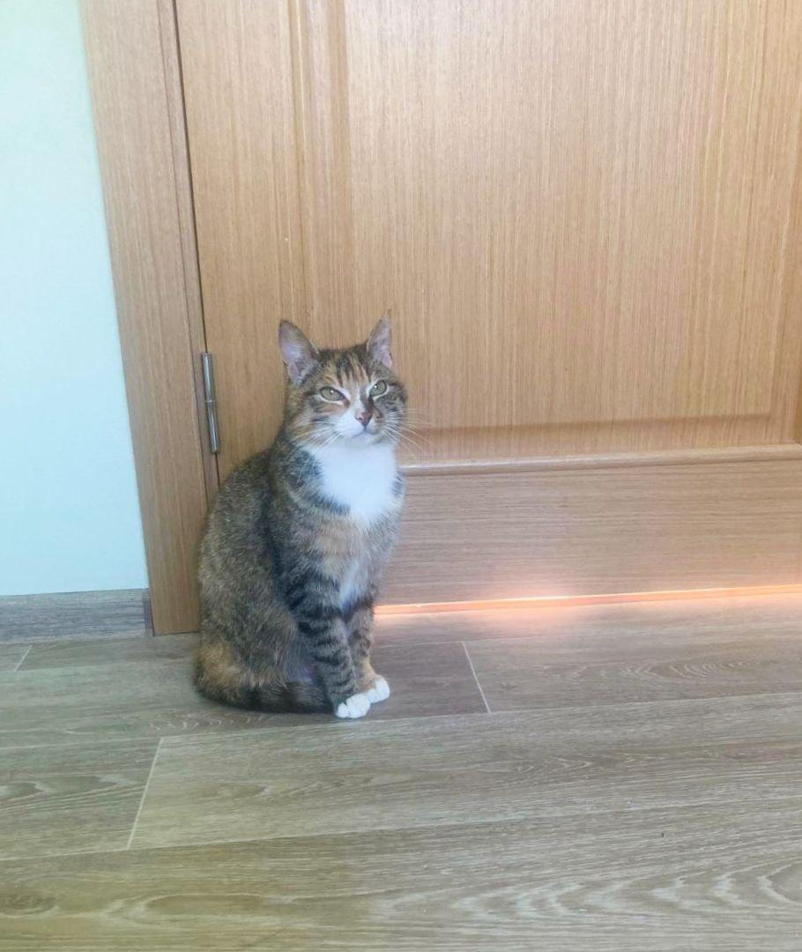
Наши новенькие
Даша,Гоша,Гриша
Кавалер
Кыся

Slide 44
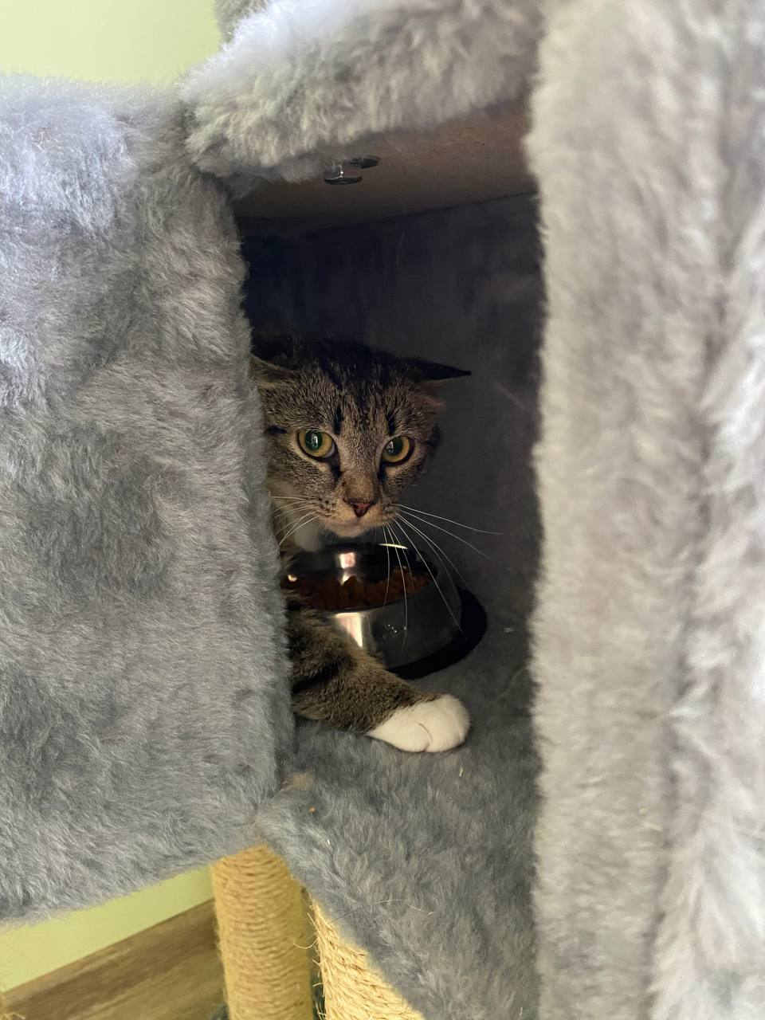
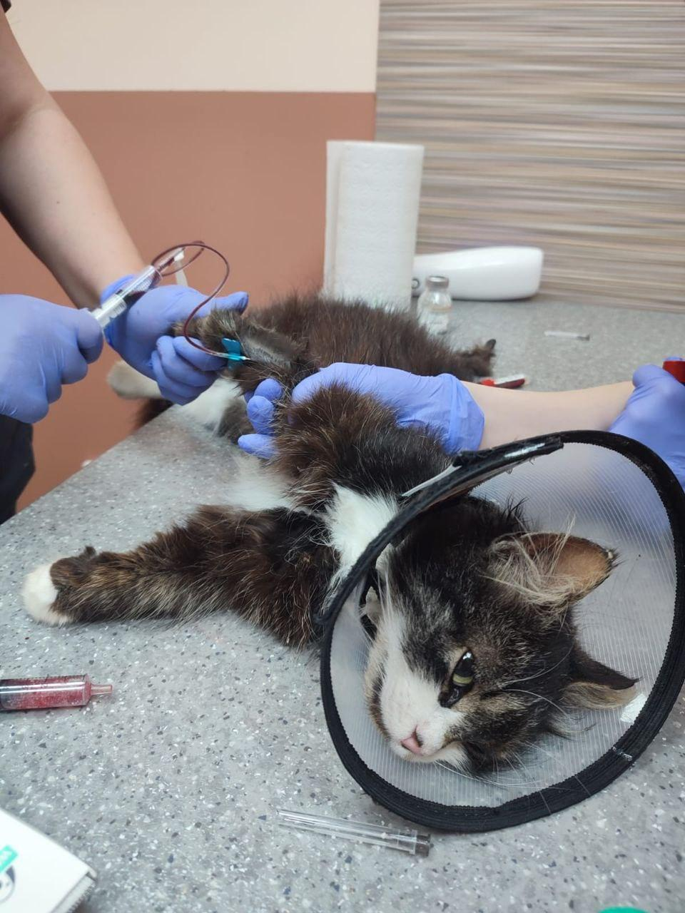
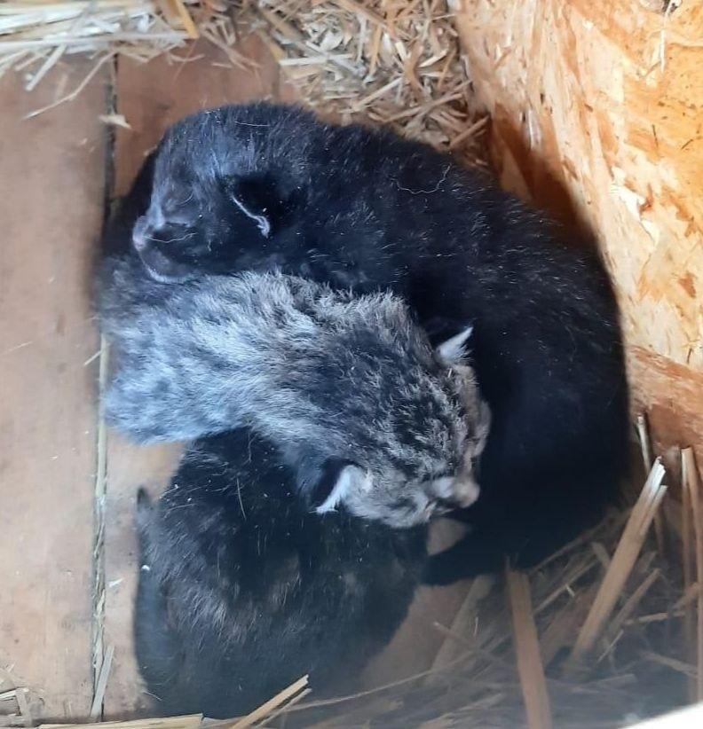
Наши новенькие
Мура
Афина
Зевс, Багира, Агат

Slide 45
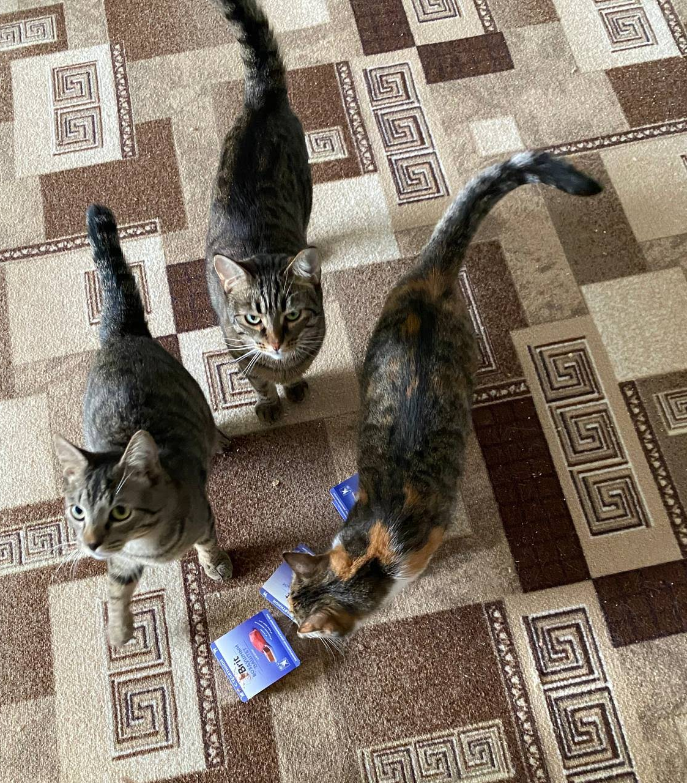
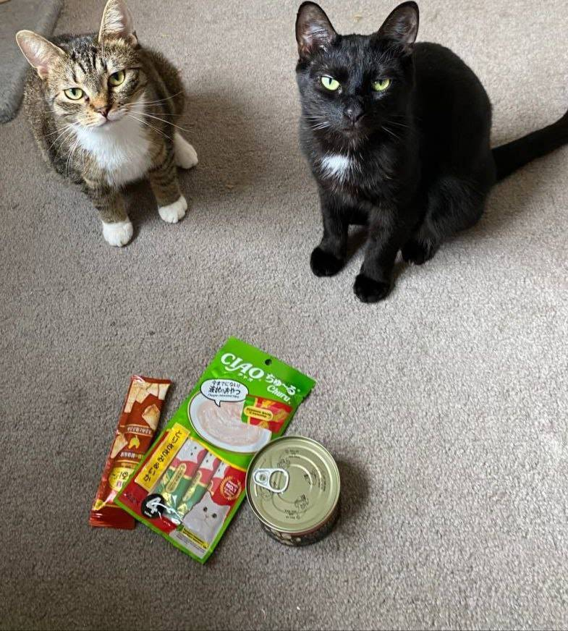
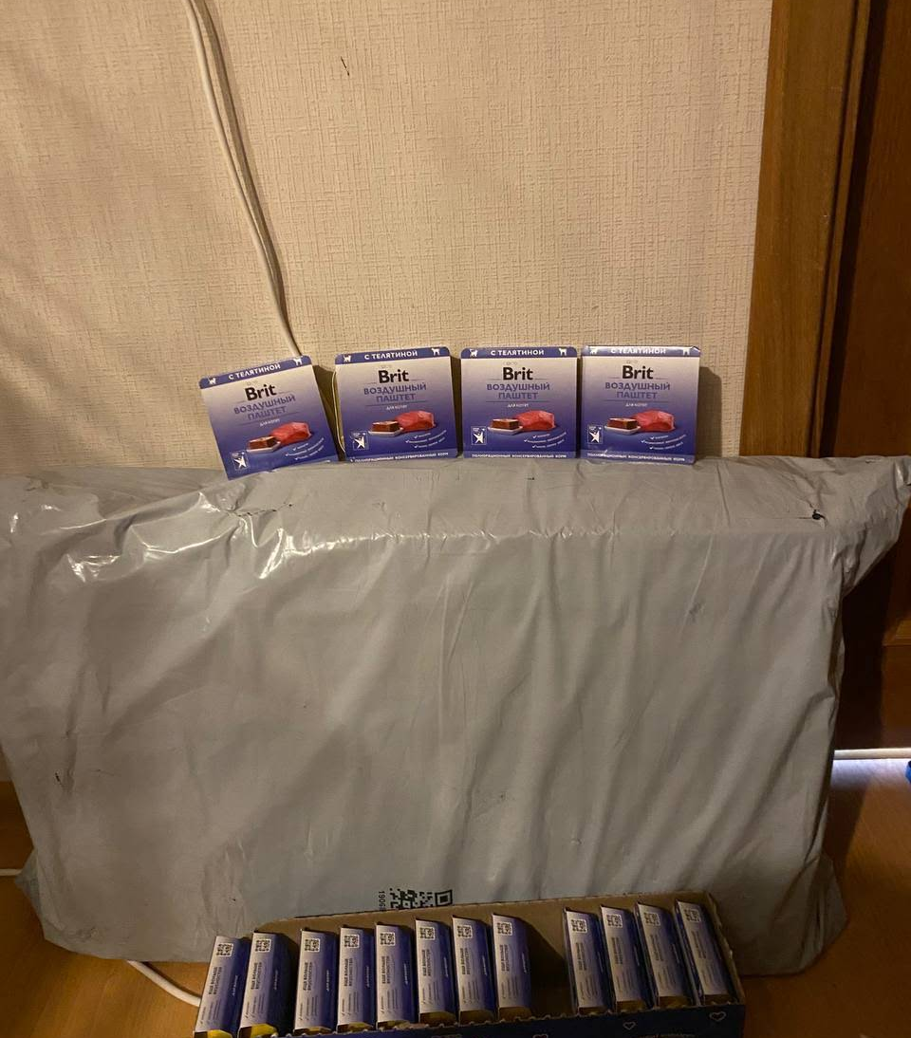
Помощь приюту
Подписчики присылают помощь не только из СПб, но и из других городов России, пользуясь WB и OZON. Недавно Мария из Самары прислала нам комплекс и паштеты.

Slide 46


Благодарим за внимание!

